Slide 1
Apk penjualan
Nama : Anisa
NIM : 191220050

Slide 2
LATAR BELAKANG
Latar belakan aplikasi ini adalah sebuah aplikasi penjualan dan pembelian serta pendaftarn bagi pengunjung oleh website ini. Selain itu juga bisa memberikan komentar setiap design penjualan dan pencarian edukasi dan tempat melakukan pencarian eco wisata.

Slide 3
TUJUAN APLIKASI
Tujuan Aplikasi ini adalah mencari, dan membantu para pengunjung dalam mencari informasi dan melakukan transaksi pemesan dalam website ini yang dikelola oleh admin.

Slide 4
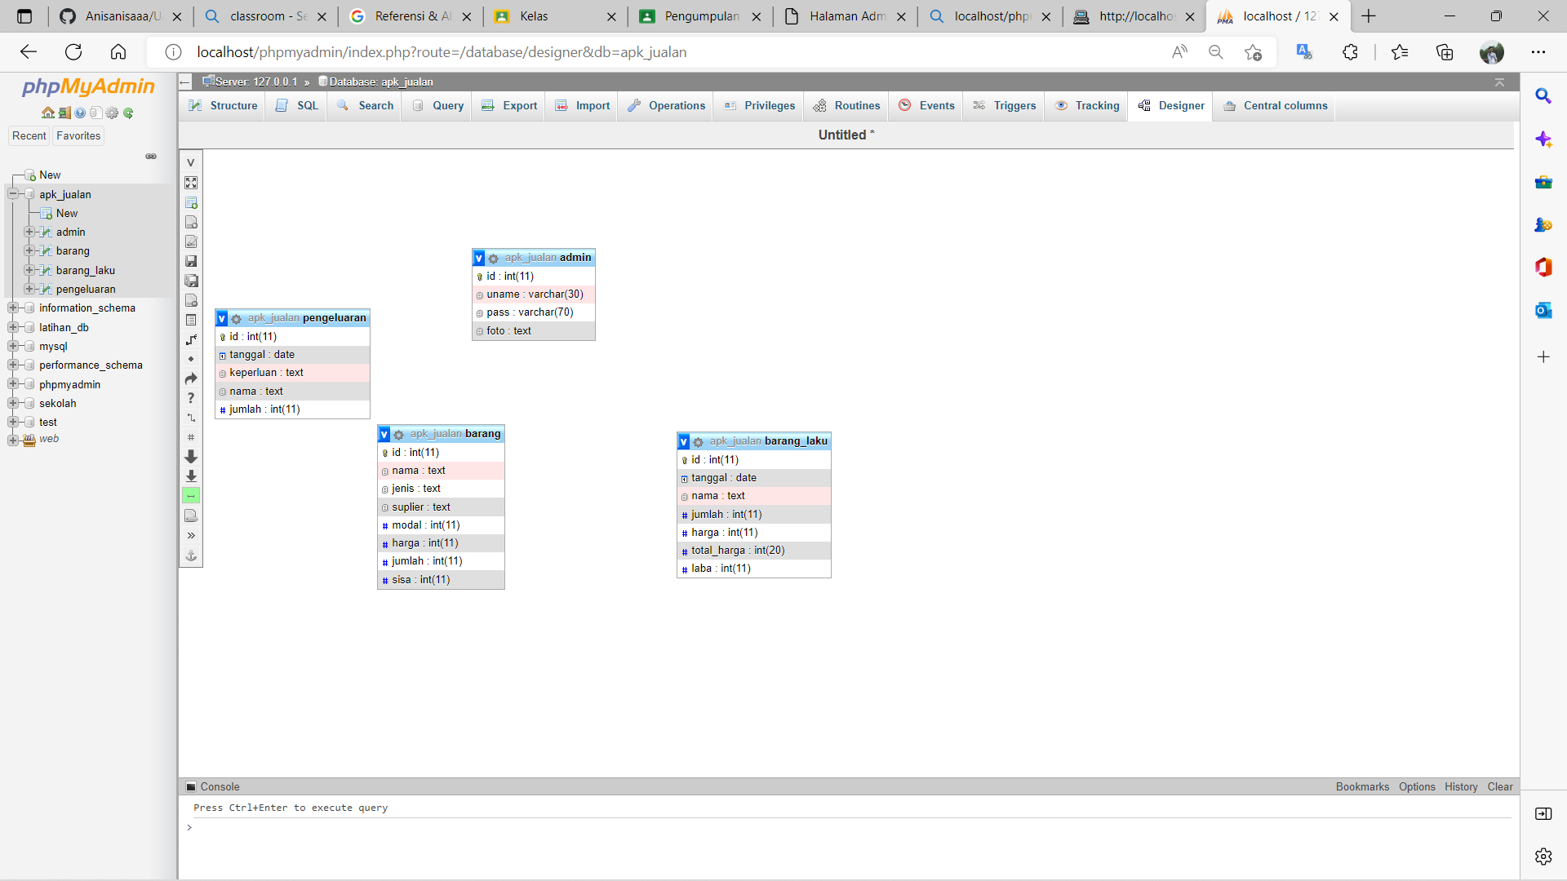
Desain data base

Slide 5
